Slide 1
國科會計畫審查委員推薦系統操作手冊
https://github.com/Chrouos/MOST_committee

Slide 2
前置準備
下載連結： 第五版 2025/04/06 更新，過去版本請記得更新

Slide 3
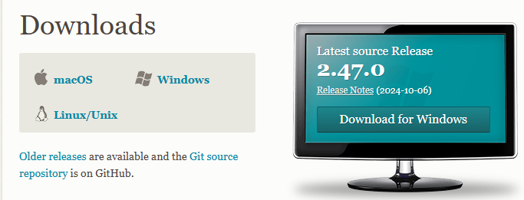
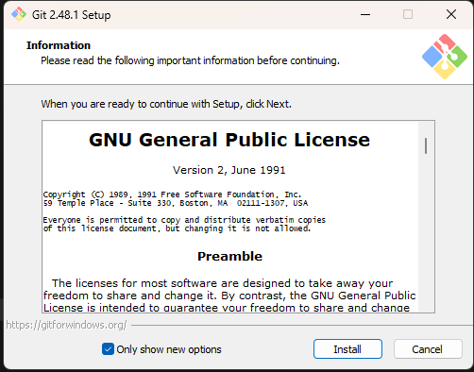
下載 Git
在資料夾內，先預先下載！
可以連結下載最新版本
Note: 選擇屬於你的作業系統
Install 一直按下去

Slide 4
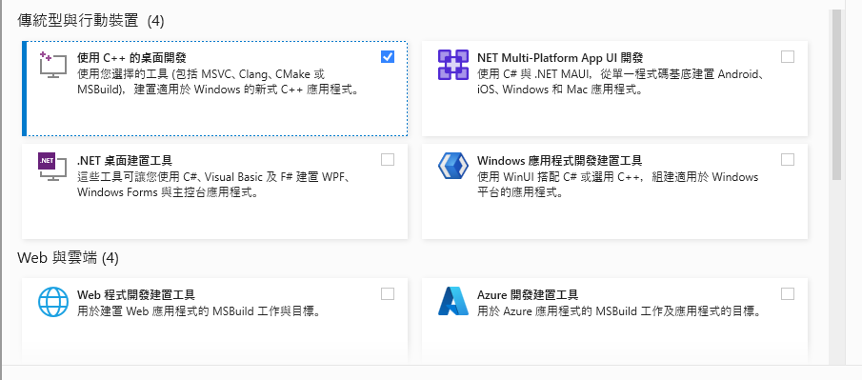

請預先下載避免遇到這個問題
Error: Microsoft Visual C++ 14.0 or greater is required. Get it with "Microsoft C++ Build Tools":
下載連結: https://visualstudio.microsoft.com/zh-hant/visual-cpp-build-tools/
１
１
２

Slide 5
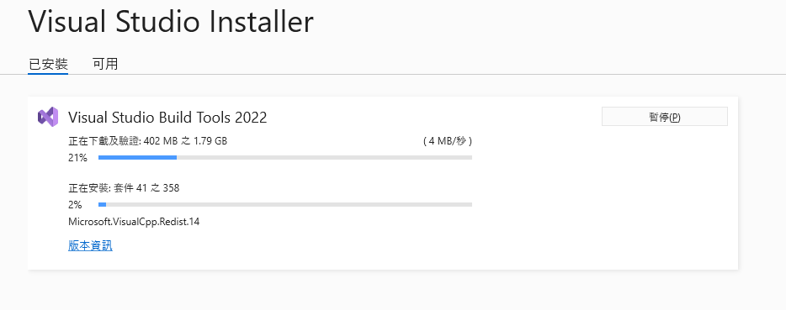
請預先下載避免遇到這個問題
Error: Microsoft Visual C++ 14.0 or greater is required. Get it with "Microsoft C++ Build Tools":
Waiting… 會很久！

Slide 6
準備檔案

Slide 7
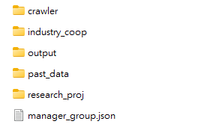
檔案介紹
crawler: 爬取碩博士論文的網站，作為推薦委員的參考資料
industry_coop: 產學合作資料
research_proj: 研究計畫資料
output: 輸出的資料
past_data: 過去的資料
檔案在這：
https://drive.google.com/drive/folders/1uAmfwzAkYV0dGE2VA8u9rmlSrZRJqAtZ?usp=sharing

Slide 8
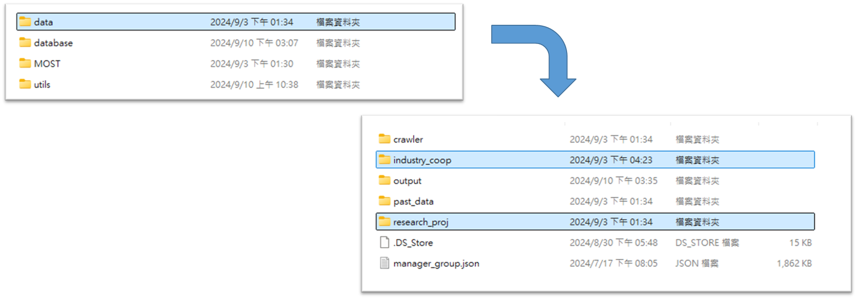
準備的資料
推薦委員有分成兩類：「研究計畫」、「產學合作」
Industry_coop = 產學合作
Research_proj = 研究計畫
也就是說再進行推薦時要先確認是屬於那一類 推薦委員的來源會有差異
(因此拿到的資料要根據分類放到不同的資料夾中)

Slide 9
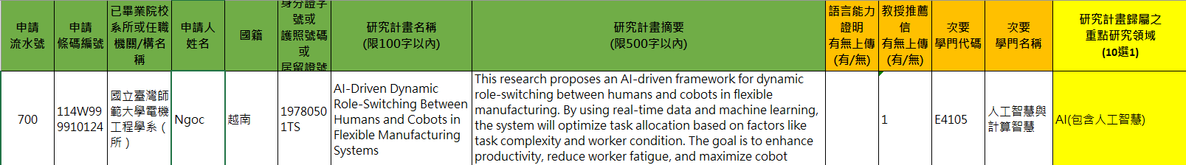
欄位：
推薦的依據是倚靠：「計劃名稱」＋「計劃摘要」＋「關鍵字」
篩選的依據是倚靠：「申請人」＋「申請機構」＋「共同申請人」＋「共同申請機構」
若收到的檔案缺少很多，尤其是推薦的依據，請對方補上
否則結果會比較不準

Slide 10
開始
執行順序一定是：
git_pull
install_env
windows_setting
windows
( 如果失敗請按照順序執行看看)

Slide 11

Step 1: 更新版本
在資料夾內，先預先點擊（必須在下載 git 之後 )
已經最新了！

Slide 12
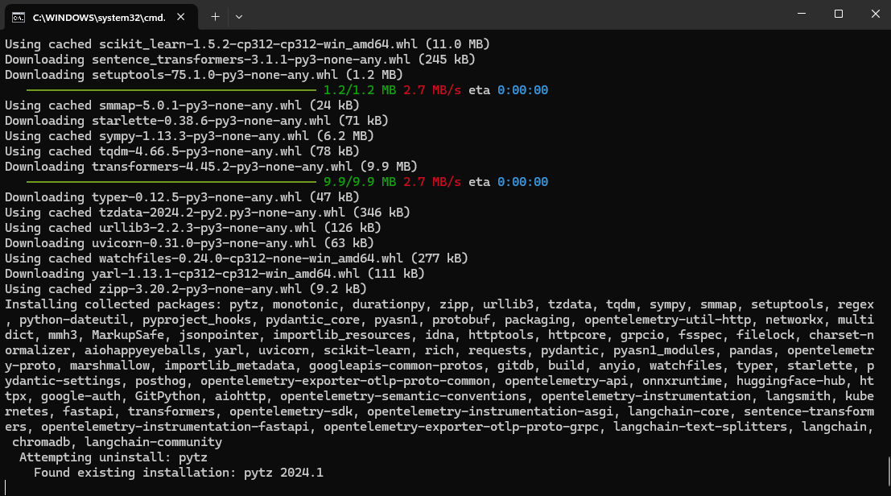
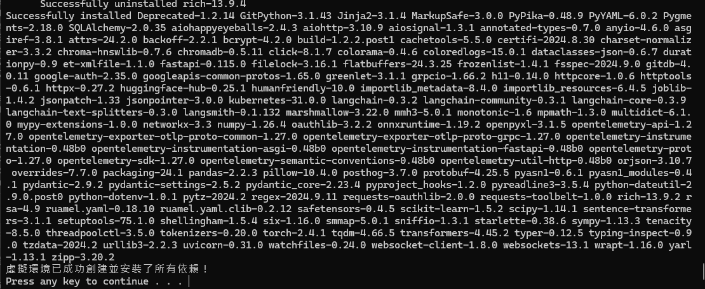
Step 2: 安裝環境
直接點擊

Slide 13
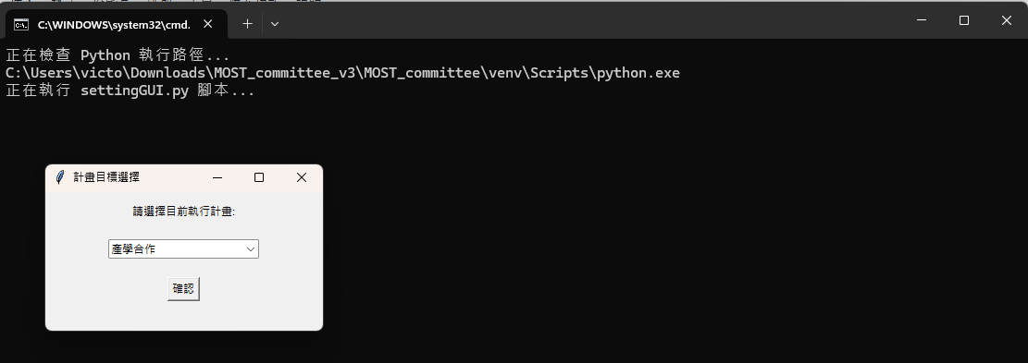
Step3: 設定要執行的計劃
產學合作
研究計劃

Slide 14
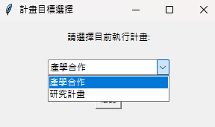
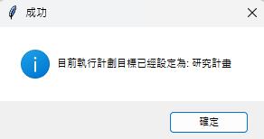
Step3: 設定要執行的計劃
windows_setting.bat
雙擊 windows_setting.bat ， 分為「產學合作」、「研究計畫」後，確認項目後按下確認

Slide 15
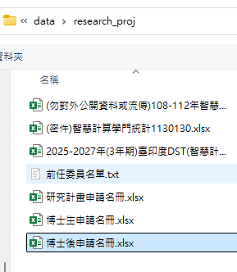
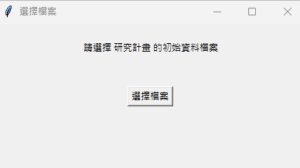
選擇要處理的檔案
windows_setting.bat
記得要根據「準備的資料」放在相應的位置
選擇要處理的檔案

Slide 16
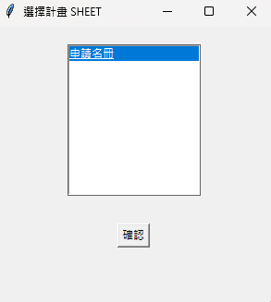
選擇那個檔案要處理對應的試算表
windows_setting.bat
可以多選

Slide 17
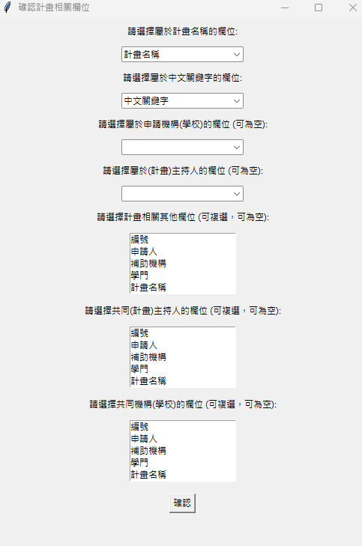
選擇欄位
windows_setting.bat
必填(推薦的主要方法)：
計劃名稱
中文關鍵字

Slide 18
選擇欄位 舉例來說！
申請機構
計劃名稱
計劃主持人
計劃摘要
計劃名稱

Slide 19
選擇欄位
windows_setting.bat
計劃名稱：要申請計劃名稱的欄位
中文關鍵字：計劃專業的關鍵字的欄位
計劃摘要：關於計劃的摘要
申請機構：來自於哪裡申請的學校的欄位
計劃主持人：申請人名稱的欄位
計畫相關其他欄位 ：不影響結果， 但是可以附帶在輸出的結果裡面，方便閱讀
共同計劃主持人： 除了計劃主持人的一同申請的申請人
共同機構：除了申請機構一同申請的機構

Slide 20
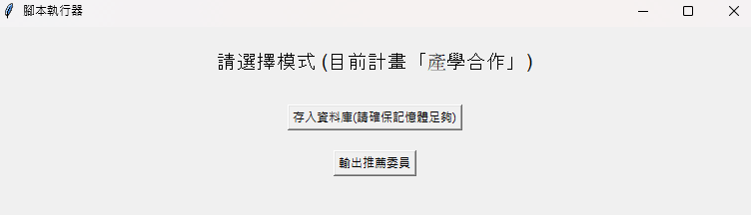
Step 4: 執行檔案，雙擊 windows.bat
windows.bat
1. 可能會需要等待一點時間....
2. 存入資料庫（更新資料庫）： 若已經匯入就不用選擇(預設已經匯入)，並且要確保記憶體空間超過 16GB
3. 輸出推薦委員：保證資料都已經匯入就可以輸出檔案

Slide 21
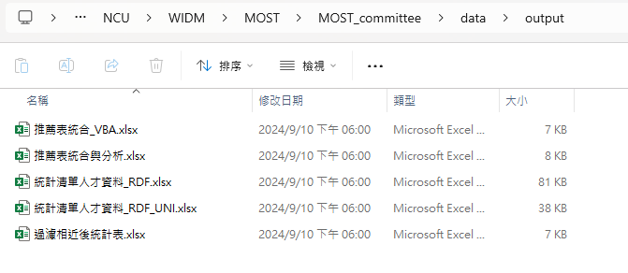
輸出的檔案
可以主要看 推薦表統合_VBA
=> ./data/output/...

Slide 22
可能問題
如果遇到
[Errno 13] Permission denied:....
就代表你可能開著 EXCEL 記得關掉，東西都關掉後重開看看！

Slide 23
原理

Slide 24
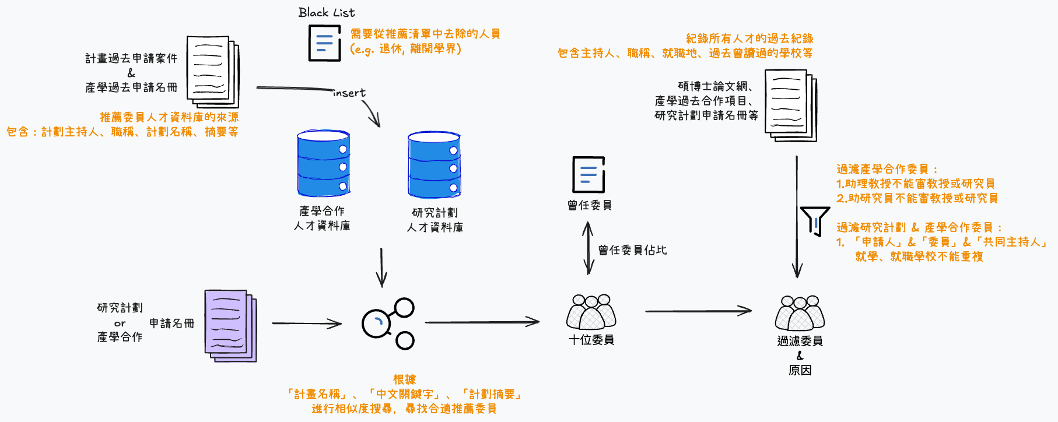
WorkFlow

